Slide 1
Мебель

Slide 2
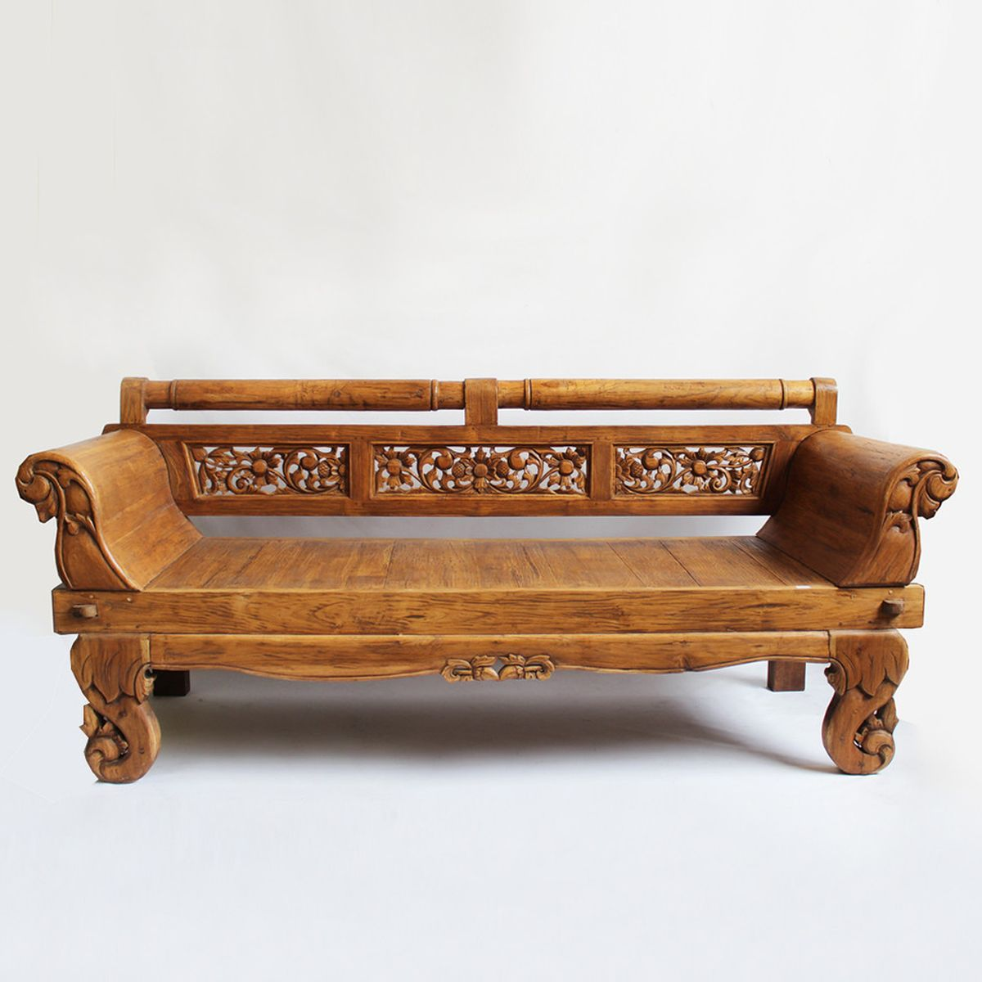
Софа — диван со спинкой и подлокотниками одной высоты, в основном предназначенный для сидения. Изначально софа была традиционным элементом мебели на Востоке. Для неё были характерны низкая посадка, небольшая спинка и множество подушек. Софу обтягивали кожей, тонкими коврами и шелками. В XVII веке софа стала известна в Европе и обыкновенно ставилась в аристократических гостиных и предназначалась для дневного отдыха в положении сидя.

Slide 3
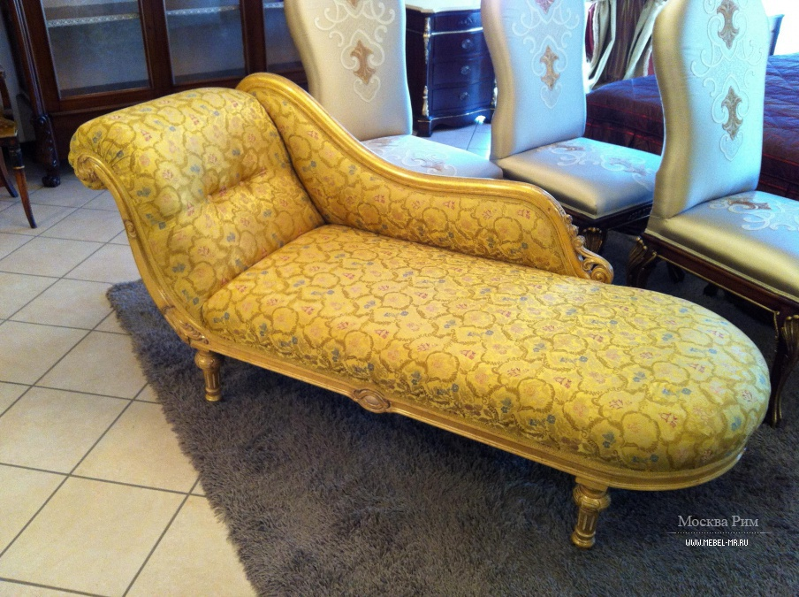

Slide 4
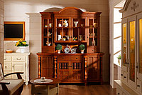
Буфет (фр. buffet) — кухонный шкаф для хранения продуктов питания, столовой посуды и столовых приборов, состоящий из двух шкафов - верхнего и нижнего - и столешницы между ними. Является прародителем современных кухонь.

Slide 5
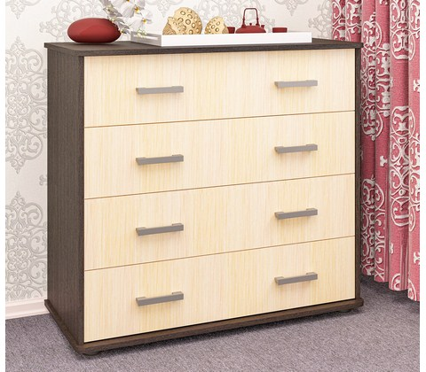
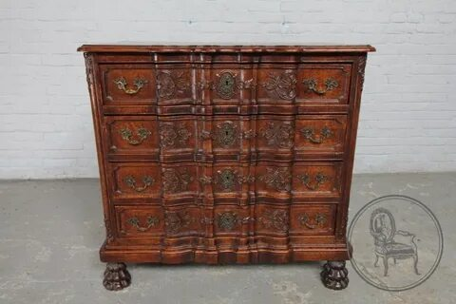
Комо́д (фр. commode — «удобный») — тумба с несколькими выдвижными ящиками, преимущественно расположенными один над другим.

Slide 6
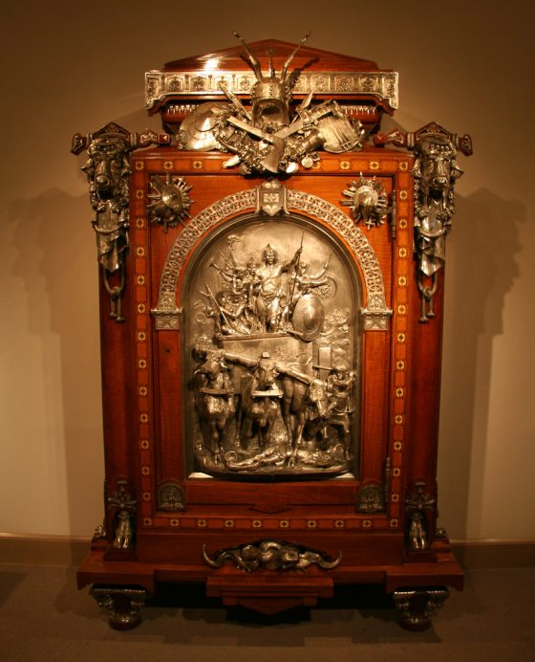
Армуар. Название произошло от латинского arma – оружие. В сущности, это просто шкаф, но с нишами для винтовок. Суровые времена требовали суровых мер, необходимо было постоянно держать оружие под рукой, чтобы подавить внезапный бунт вассалов

Slide 7
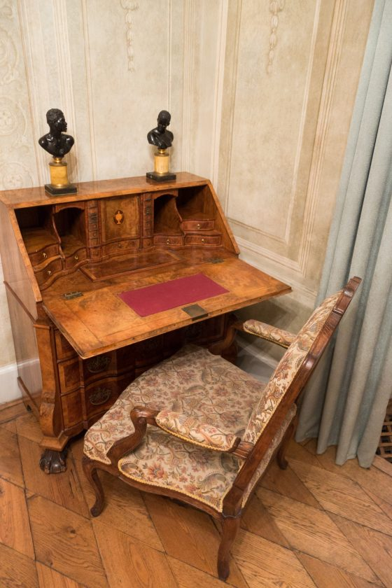
Ведь что такое бюро? Письменный стол с выдвижной доской, а над ним – полки, открытые и закрытые. В мебельных магазинах этот предмет обстановки туманно и косноязычно именуется «уголок школьника». Уголок, конечно, никаких красот и инкрустаций не имеет, забыл своё родство, стиль шинуазри и изящных дам, садившихся бочком, чтобы черкнуть записочку на надушенной бумаге… Но это он, то есть оно – бюро.

Slide 8
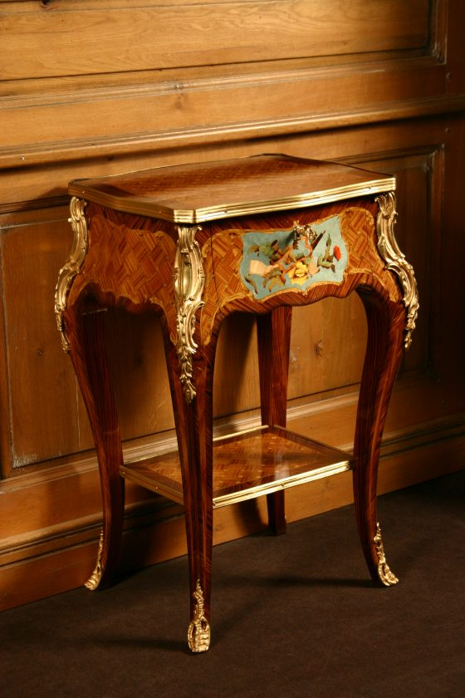
Геридон. Маленький столик, отколовшийся от большого обеденного стола.Геридоны вошли в моду во времена Короля-Солнца и по Версалю стояли тысячами, и помимо основной миссии – служить подставкой для канделябров – выполняли множество дел. На них ставили вазы с букетами и статуэтки, сервировали закуски на скорую руку. Своё название (франц. gueridon от guerrier — «воинственный») они получили от моды подпирать столешницы фигурками мавров. Мавры считались самыми отважными людьми и в этом качестве воспевались в народных песенках-геридонах. До России геридон доковылял на одной ножке, и на него немедля водрузили самовар, сделав из него чайный столик. Какая уж тут воинственность!

Slide 9
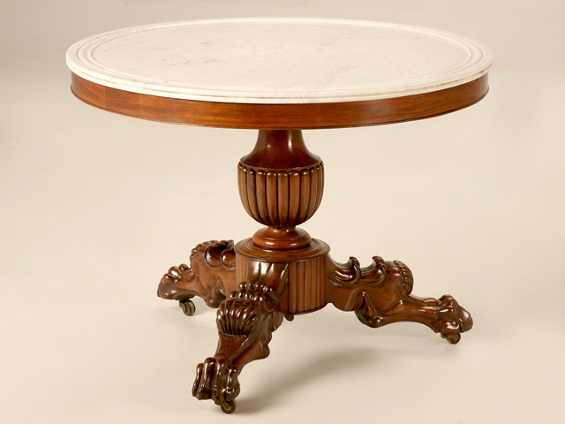

Slide 10
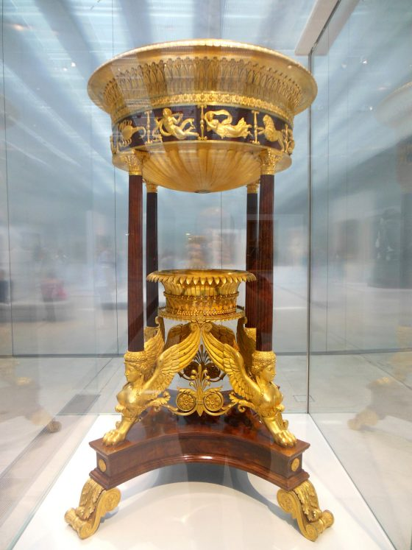
Жардиньерка. Мы, как правило, держим домашние растения на подоконниках. Но если кто-то живёт попросторнее, то вполне может позволить себе жардиньерку – полку или стеллаж для цветочных горшков, в общем – маленький домашний сад.

Slide 11
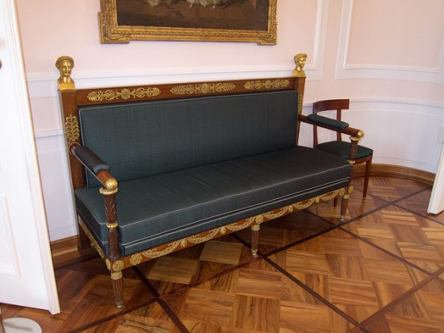
Канапе. Мы называем диваном всё, на чём может сидеть несколько человек. Раньше-то люди были куда как более изобретательны! Диванчик на тонких ножках, рассчитанный на двоих, они называли канапе. А потом уже так назвали и бутерброд – чего ж хорошее-то слово не использовать несколько раз?

Slide 12
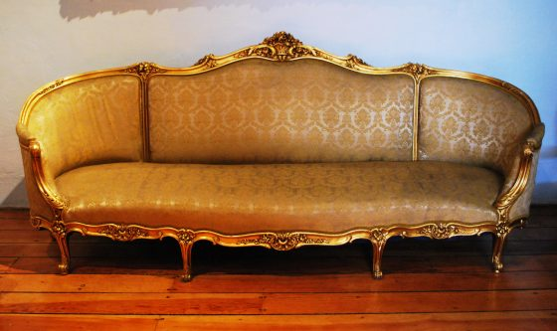
Оттоманка. Восточная гостья, явившаяся к нам из томных гаремов Османской Империи. В Россию её завез сам Потёмкин – презентовал любимой Катеньке оттоманку, на которой могли уместиться человек двадцать. Какой размах! Нынче народ измельчал, и оттоманки по форме и сути приближаются к пуфам.

Slide 13
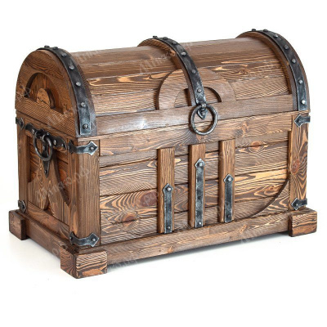
Сундук. Древнейшая мебель, вышедшая из употребления. Первые сундуки появились в Древнем Египте. Потом сундук поставили на бок — получился шкаф.

Slide 14
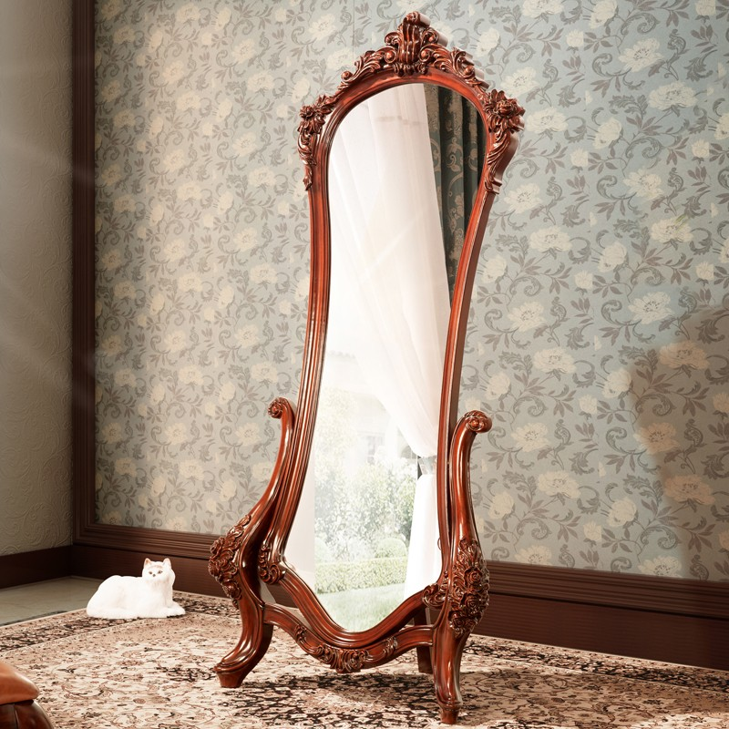
Псише
В историю мебели зеркало-псише было вписано в 1790 году. Снабженное прямоугольной или овальной деревянной рамой и подвижными ножками, оно, на манер мольберта, ставилось на столик, комод или сундук. С его помощью тогдашние модницы имели возможность преобразовать любую мало-мальски пригодную для этого поверхность в туалетный столик.

Slide 15
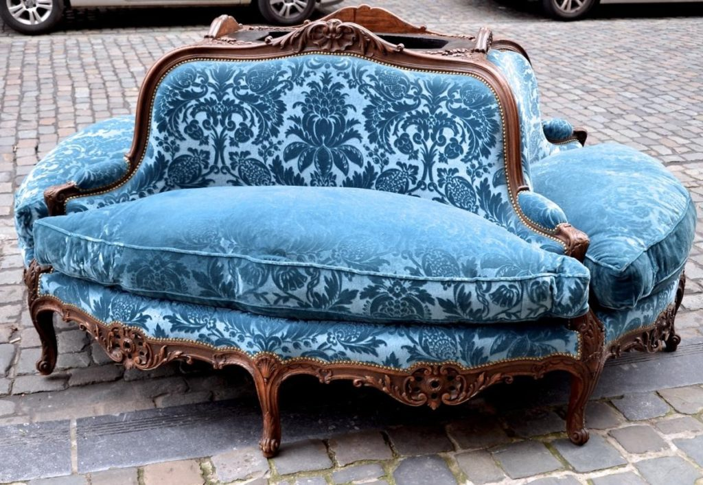
Десадос
Едва ли из названия мебели будет понятно, что это – роскошный салонный диван с сиденьями по обе стороны от спинки. Он был придуман в 19-м веке и украшал гостиные самых обеспеченных граждан. Неудивительно, ведь конструкция его достаточно громоздкая и занимает много места. Не каждый мог позволить себе настолько просторное жилище. В наше время десадос можно встретить разве что в картинной галерее или на модной выставке.

